Slide 1

矩形平顶 DOE 光束整形
从解析初始相位到迭代优化
组会汇报 · Point2P
2026 年 6 月
Point2P DOE 光束整形组会汇报
01

Slide 2
项目目标
把输入高斯光束整形成焦平面上的矩形平顶光斑。
输入：532 nm 高斯激光，经 SLM / DOE 调制后进入傅里叶透镜。
330 × 120 μm
目标尺寸
目标：焦平面 50% 全宽约 330 × 120 μm 的矩形平顶。
50% full width
正式管线采用 6 mm 入射光斑、15 mm 通光孔径、2048 × 2048 计算网格。
f = 429 mm
傅里叶透镜
正式光路参数
6 mm
入射光斑
1/e² 直径
Point2P DOE 光束整形组会汇报
02

Slide 3



项目流程
DOE 只改变相位，但焦平面强度由传播后的复振幅决定。
输入高斯光束
SLM / DOE
加载相位 φ(x,y)
傅里叶透镜
f = 429 mm
焦平面强度
I = |FFT(E)|²
>
>
>
$$E_{doe}\left(x,y\right)=A_{in}\left(x,y\right)∙e^{i∙φ(x,y)}$$
$$E_{focal}\left(u,v\right) ∝FFT\left\{E_{doe}\left(x,y\right)\right\}$$
$$I_{focal}\left(u,v\right)= {\left|E_{focal}\left(u,v\right)\right|}^{2}$$
Romero-Dickey
phase0
RTAD
平滑目标
MRAF
区域投影
WGS
权重反馈
refined
phase
>
>
>
>
Point2P DOE 光束整形组会汇报
03

Slide 4
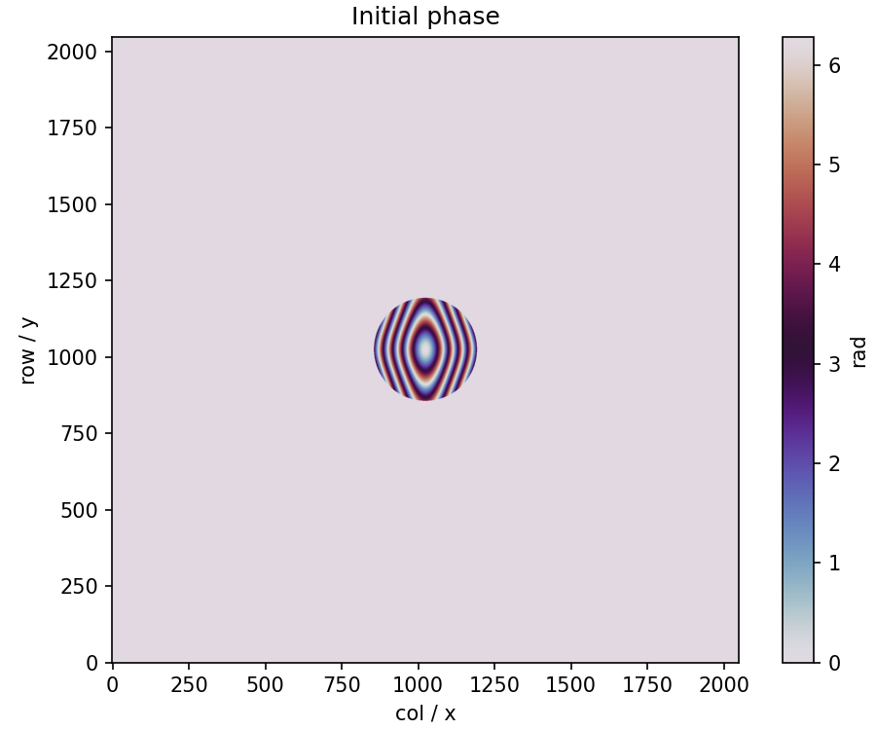


Romero-Dickey 初始相位
论文先建立输入到输出的能量映射，再由相位梯度积分得到解析初值。
DOE 不改变入射高斯光的振幅，只给出相位 φ；焦平面强度由傅里叶透镜后的复场决定。
在大 β / 稳相近似下，相位梯度对应局部偏转方向，也就是输入坐标到输出坐标的映射。
累计能量守恒确定映射；矩形目标可分成 x、y 两个一维相位后叠加。
Romero-Dickey 初始相位 phase0（热启动）
依据 Romero & Dickey, JOSA A 1996, Sec. 2-3；常数相位不影响焦平面强度。
Point2P DOE 光束整形组会汇报
04

Slide 5

β 参数的作用
β 用来判断解析相位近似是否足够。
β_x = 9.06
x 方向
长轴方向
β 越大，解析近似通常越接近几何光学结果。
β_y = 3.30
y 方向
本项目 β_y = 3.30，短轴方向仍需要迭代修正。
限制方向
符号说明
r_i：入射高斯光束的特征半径（按 6 mm 入射光斑换算）
R_o：焦平面目标光斑的特征尺度，x/y 分别对应长轴、短轴
λ：激光波长，本项目为 532 nm；f：傅里叶透镜焦距
β：空间带宽积形式的无量纲参数，越大解析相位越接近几何光学结果
Point2P DOE 光束整形组会汇报
05

Slide 6
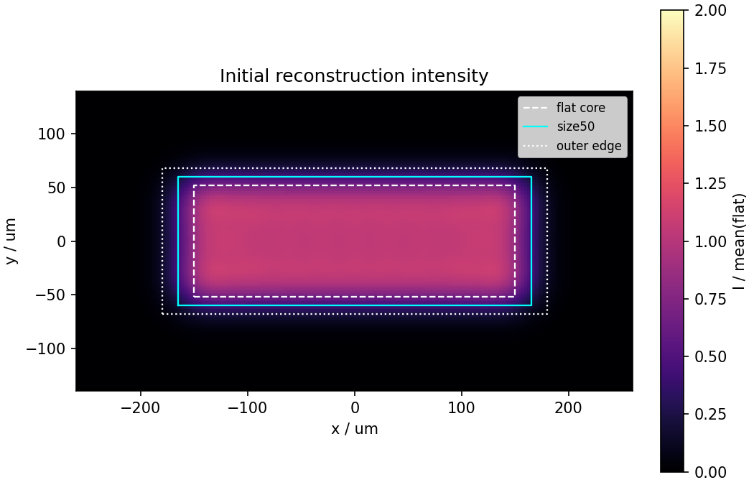
初始相位结果
解析相位提供热启动，但焦平面平台仍有非均匀性。
初始相位保留明确的物理结构，适合作为迭代起点。
焦斑已经接近矩形，但平顶区仍有波纹和边缘误差。
后续 RTAD / MRAF / WGS 只是在这个物理起点上继续修正。
phase0 相位
phase0 对应的初始焦斑
Point2P DOE 光束整形组会汇报
06

Slide 7
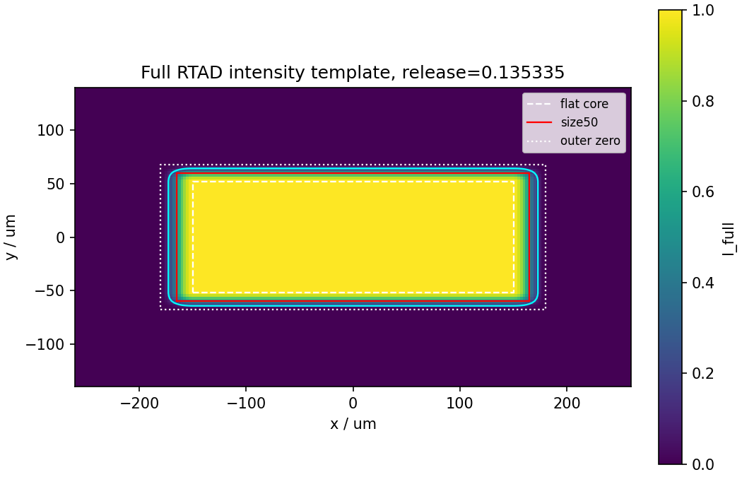
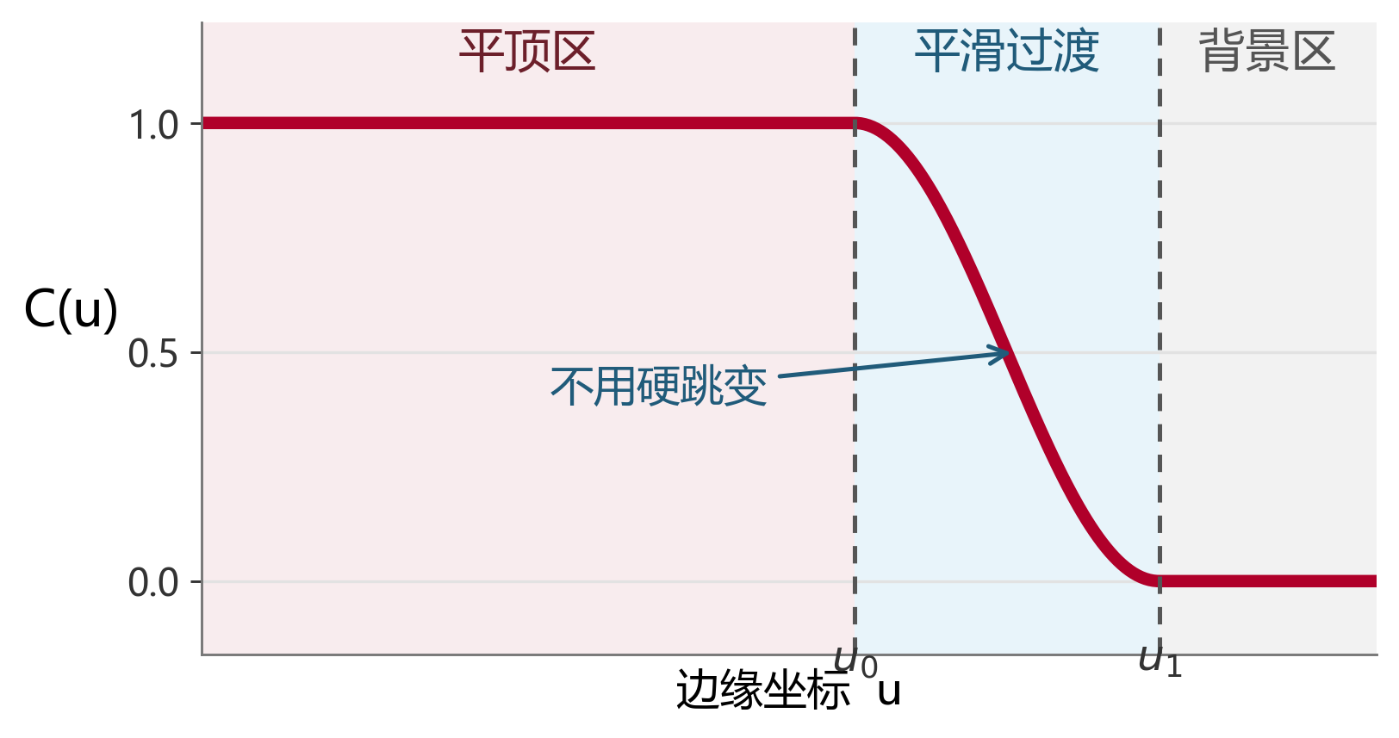
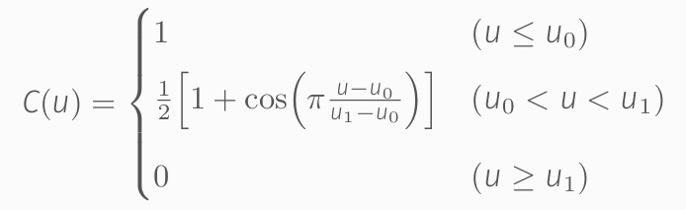
RTAD 目标函数
用升余弦下降边缘替代硬截断，降低目标带来的高频成分。
RTAD 目标强度
升余弦边缘函数 C(u)
本项目采用截断 RTAD：只约束 I ≥ exp(-2) ≈ 13.5% 的信号区。
Point2P DOE 光束整形组会汇报
07

Slide 8
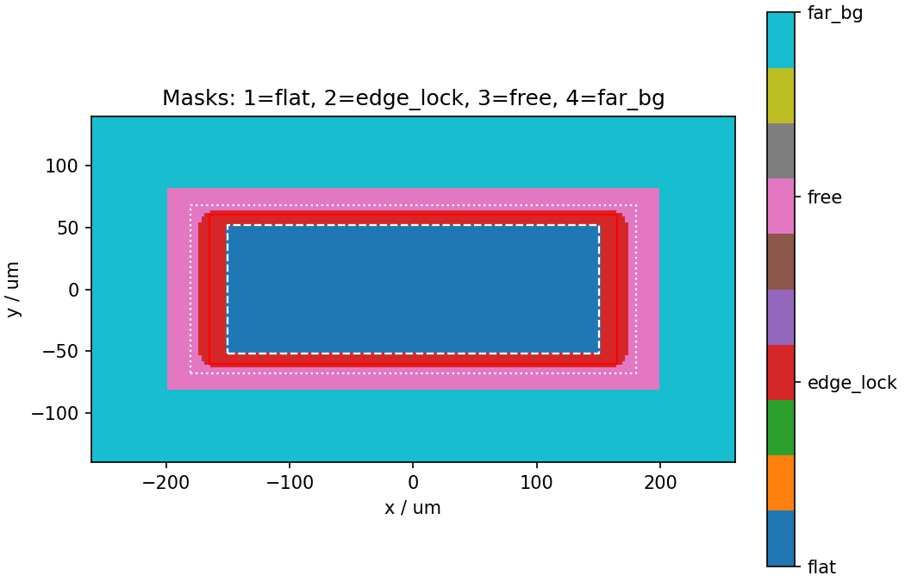
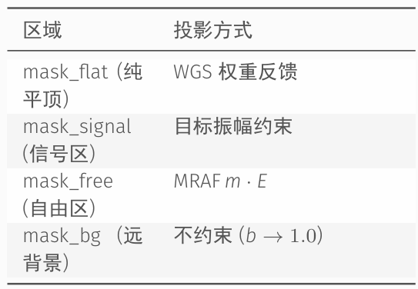
区域划分与 MRAF
把焦平面分成约束区和自由区，避免过强的背景约束。
flat / signal / free / background 区域
Point2P DOE 光束整形组会汇报
08

Slide 9
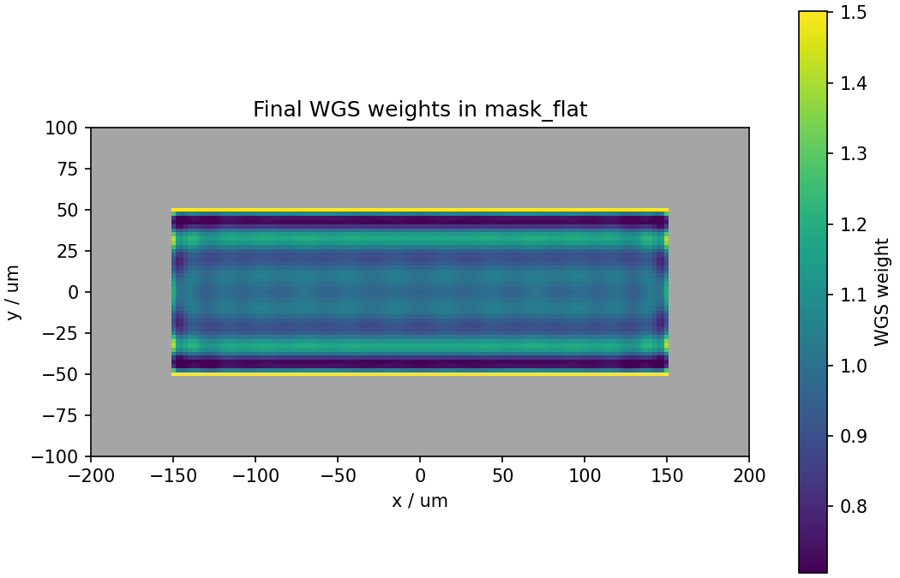

WGS 权重反馈
只在平顶核心区更新权重，用局部反馈改善均匀性。
w = clip(w, 0.5, 2.0)
w ← w / mean(w)
局部偏暗的位置提高目标权重。
局部偏亮的位置降低目标权重。
最终 WGS 权重分布
边缘区、自由区和背景区不参与权重更新。
Point2P DOE 光束整形组会汇报
09

Slide 10

优化前后对比
WGS 优化后，矩形区域内的强度分布更接近平顶。
WGS
200 iter
>
优化前：phase0 焦斑
优化后：refined 焦斑
这里重点看平顶区域的均匀性，而不是只看轮廓是否像矩形。
Point2P DOE 光束整形组会汇报
11

Slide 11
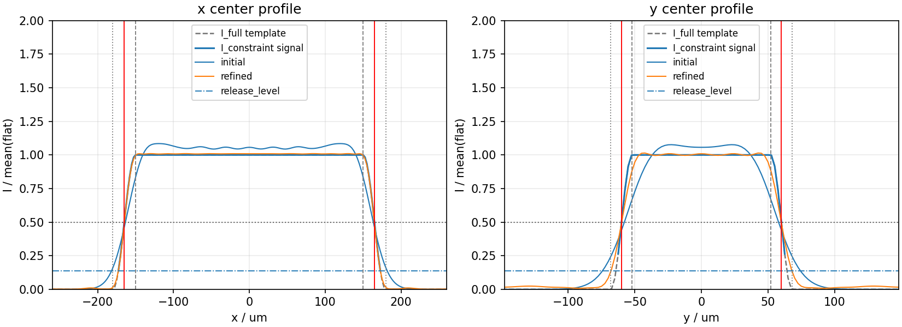
结果验证
中心剖面和指标用于确认尺寸与平台均匀性。
1.86%
RMS 非均匀性
mask_flat 内
330.2 / 123.6 μm
size50 x / y
目标 330 / 120 μm
92.5%
e^-2 效率
13.5% 轮廓内
x / y 中心剖面对比
Point2P DOE 光束整形组会汇报
12

Slide 12
小结与实验注意点
方法上先建立物理初值，再用受控的迭代修正平顶区。
不强压远背景：背景约束过强会牵制平台均匀性。
直接 flat-local WGS：本项目中不需要单独的 MRAF 预热阶段。
SLM 相位转换要做复振幅插值：先插值 exp(iφ)，再取相位。
实验排查可从离焦、光束偏移和椭圆度入手；容差分析作为后续对光路误差的辅助判断。
Point2P DOE 光束整形组会汇报
13

Slide 13
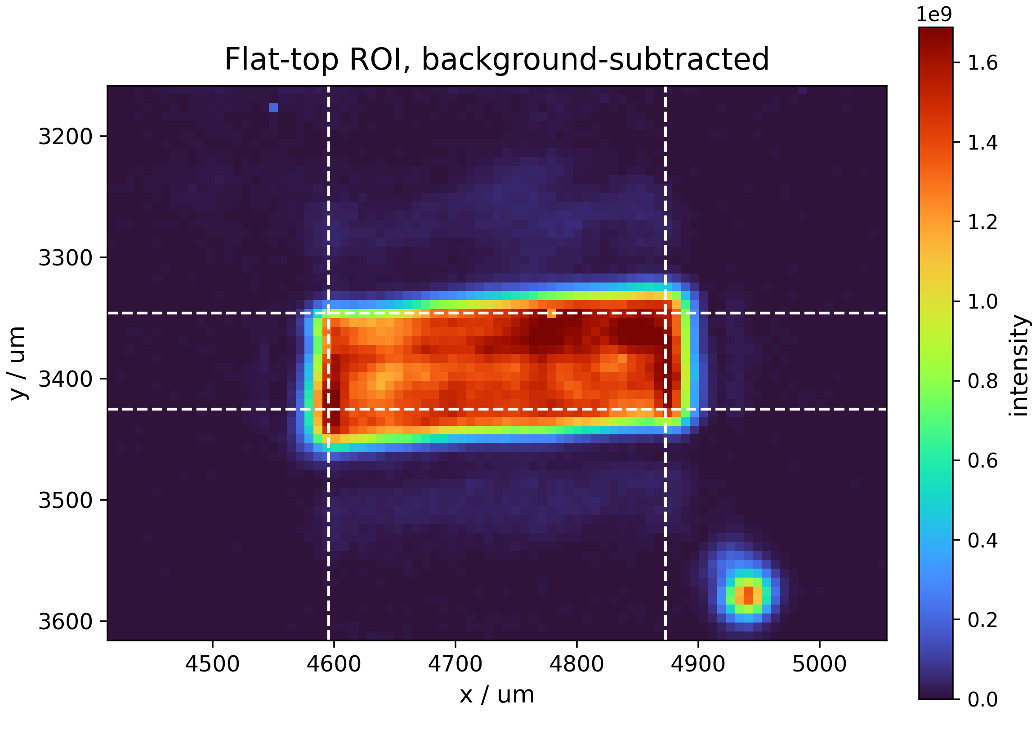
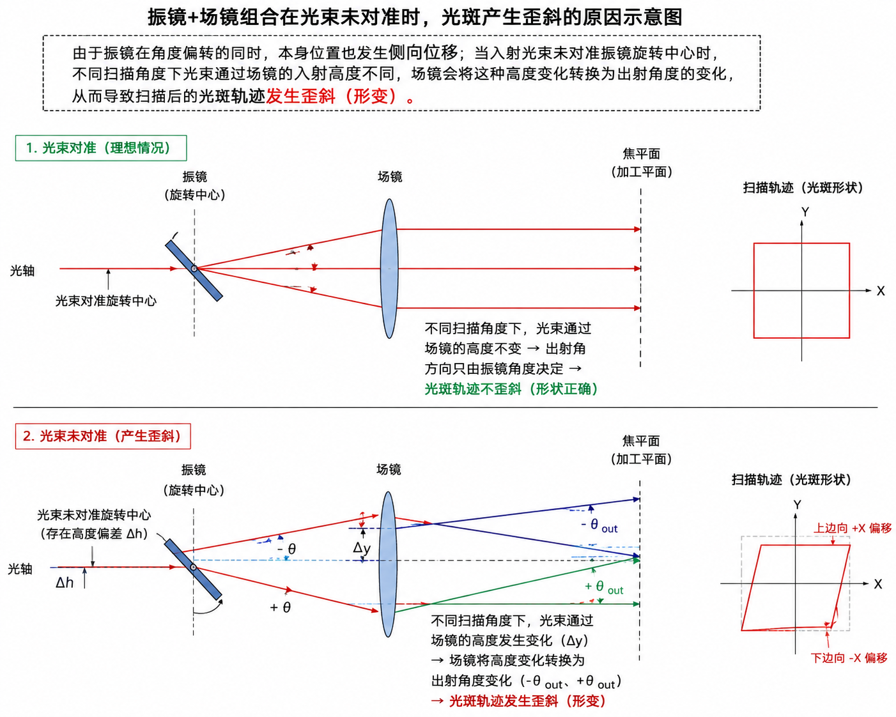
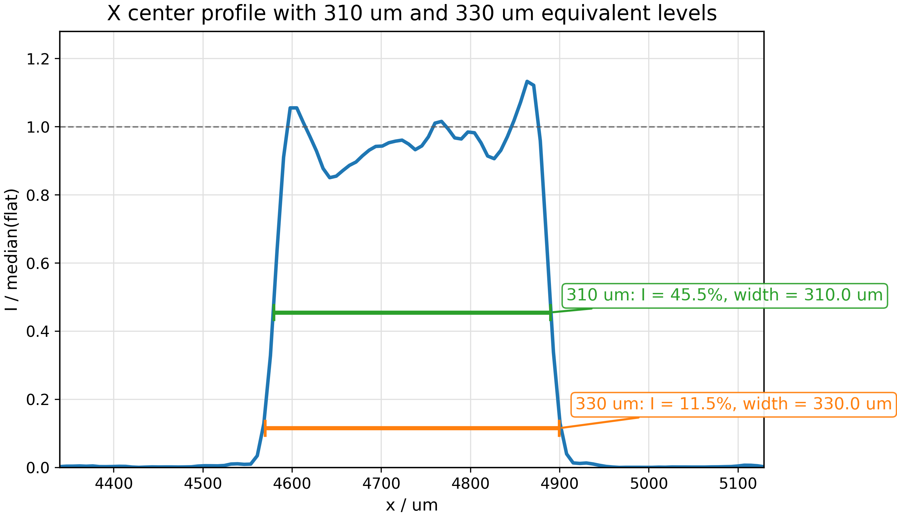
实验结果
光路有些许瑕疵，评价标准不匹配

